Slide 1
Evropská unie, mezinárodní organizace a sport
doc. Mgr. Milena Strachová, Ph.D.
PhDr. Jitka Kampasová, BA (Hons), Ph.D.

Slide 2
Vymezení pojmu sport, tělovýchova, tělesná kultura ve vztahu k EU

Slide 3
SPORT
Význačný společenský fenomén
Ve všech historických obdobích lidstva
Součást výchovy a výchovných systémů

Slide 4
Sport
ANTIKA
„Kalokaghatia“ – řecký ideál harmonicky rozvinutého
občana, ideál tělesně a duševně kultivované osobnosti
STŘEDOVĚK
Tělesná zdatnost a výkonnost součástí rytířských ctností
ANGLIE
Zrození pojmu „sport“, důraz na hru, soutěživost a
spolupráci (team work)
OLYMPIJSKÉ HNUTÍ
Pierre de Coubertin, novodobé olympijské hry, výchova
mladé generace prostřednictvím sportu

Slide 5
Hodnoty
FORMATIVNÍ, VZDĚLÁVACÍ, VÝCHOVNÝ
Komplexní formování osobnosti
KOMPENZAČNÍ, RELAXAČNÍ
Kompenzace pracovní činnosti, relaxace
SOCIALIZAČNÍ PROSTŘEDÍ SPORTU
Získávání specifických dovedností, postojů, hodnot
a chování

Slide 6
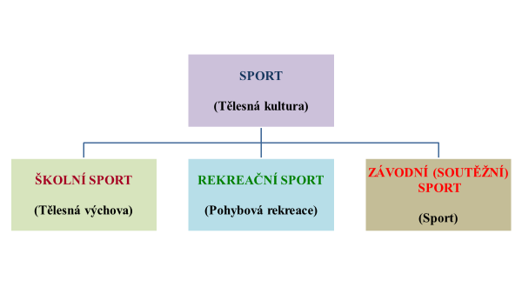

Slide 7
SPORTOVNÍ PROSTŘEDÍ
„Organizace, instituce, spolky a sdružení, kde se realizuje předmětná činnost, nebo se sportovní činností bezprostředně souvisí, navazuje na ní, či jí vytváří podmínky“
Sport v České republice reprezentuje:
2,5 mil. registrovaných sportovců,
20 tisíc sportovních organizací,
majetek v účetní hodnotě 58 miliard Kč.

Slide 8
Sportovní prostředí
ČUS, SOKOL, AUTOKLUB, Sdružení sportovních svazů, OREL, ČOV, atd.

Slide 9
STÁT A SPORT
„Jedná se o vliv státu na sport, o podporu sportu jako významného společenského fenoménu a prostředku reprezentace státu, jako prostředku výchovy, vzdělávání a upevňování zdraví“
reprezentace, prezentace ČR prostřednictvím sportu

Slide 10
Kinantropologie – vědní obor pro oblast sportu
KIN = pohyb
ANTROPOS = člověk
LOGOS = věda

Slide 11
Co je to sport?
z latinského disportare – rozptylovat se, bavit se
Evropská charta sportu pro všechny (Rada Evropy)
„Sportem se rozumí všechny formy pohybové činnosti, které ať již prostřednictvím organizované účasti či nikoliv, si kladou za cíl projevení či zdokonalení tělesné a psychické kondice, rozvoj společenských vztahů nebo dosažení výsledků v soutěžích na všech úrovních.“
Mezinárodní charta tělesné výchovy a sportu (UNESCO)
Charta sport jako takový nedefinuje, pouze vymezuje, že tělesná výchova a sport je základním právem všech.
Bílá kniha o sportu (Evropská Komise)
Vytyčuje aktivity EU v oblasti sportu do budoucna. O novou definici sportu se nepokouší, v zájmu jasnosti a jednoduchosti přebírá tu z Evropské charty sportu pro všechny.

Slide 12
Co je EU a její význam?
Evropská unie (EU) je oficiálně politická a ekonomická unie, která si klade za cíl zlepšit spolupráci v Evropě. De facto se jedná o entitu sui generis, která má částečně pravomoci mezinárodní organizace, ale také jednotného státu.
Evropská unie je svého druhu ojedinělý hospodářský a politický celek 27 evropských zemí, do něhož náleží podstatná část evropského kontinentu.

Slide 13
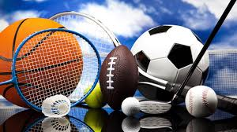
„Sport je rekreační fyzická aktivita tvořící složku volného času a životního stylu, ve vrcholové podobě prováděná i jako profese. Plní funkci zdravotní i rekreační, zahrnuje momenty soutěživosti, výkonu, regulované ventilace agrese, příslušnosti ke skupině. Se sportem souvisí i problém diváctví jako masové zábavy. Pohybová činnost soutěžního charakteru prováděná podle určitých pravidel. Závodní soutěžení se vyznačuje snahou po nejvyšším výkonu“
Diderot encyklopedie

Slide 14
„Sport je specifickou lidskou aktivitou, odlišnou od jiných činností. Vzhledem ke skutečnosti, že jsme nakloněni spíše širšímu pojetí sportu ve smyslu systematických pohybových aktivit necílících přímo a programově k dosažení výkonu, vítězství či odměně, chápeme konceptuálně sport jako institucionalizovanou pohybovou aktivitu motivovanou zvýšením celkové kondice, osobním prožitkem či cíleným výsledkem nebo výkonem.
Nedílnou součástí tohoto vymezení je nejen její pohybová složka, nýbrž i důraz na její institucionální povahu, kdy je zdůrazněno, že jde o obecně praktikovaný způsob jednání sloužící naplnění určité reálné či fiktivní potřeby. Nikoli tedy jakákoli pohybová aktivita, nýbrž ta, která je institucionálně charakterizována a vnímána jako sportovní.“ Sekot
institucionalizovanou pohybovou aktivitu vyžadující systematické fyzické úsilí účastníků motivovaných zvýšením celkové kondice, osobním prožitkem či cíleným výsledkem nebo výkonem

Slide 15
Definice některých základních pojmů v oblasti sportu
SPORT= všechny formy tělesné činnosti, které prostřednictvím organizované účasti si kladou za cíl harmonický rozvoj tělesné i psychické kondice, upevňování zdraví a dosahování výkonů v soutěžích všech úrovní.
TĚLESNÁ VÝCHOVA= součást, vzdělávání, tj. pohybového vzdělávání a rozvoje tělesné kondice v rámci povinných a výběrových učebních programů (osnov) základního, středního, vyššího odborného a vysokého školství.
SPORTOVNÍ PROSTŘEDÍ = organizace, instituce, spolky a sdružení, kde se realizuje předmětná činnost, nebo se sportovní činností bezprostředně souvisí, navazuje na ní, či jí vytváří podmínky.
STÁT A SPORT = jedná se o vliv státu na sport, o podporu sportu jako významného společenského fenoménu a prostředku reprezentace státu, jako prostředku výchovy, vzdělávání a upevňování zdraví.

Slide 16
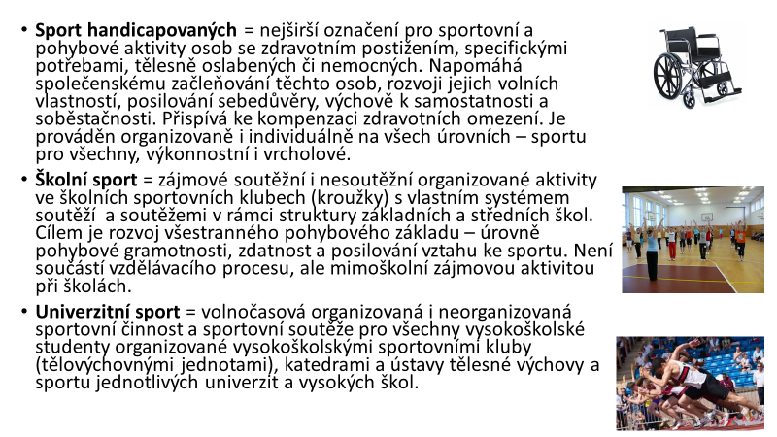

Slide 17

Faktory ovlivňující (sportovní) organizace
POLITICKÉ
EKONOMICKÉ
SOCIO-KULTURNÍ
TECHNOLOGICKÉ

Slide 18
Politické faktory
MÍSTNÍ PŘEDPISY
STÁTNÍ IDEOLOGIE
MEZINÁRODNÍ PRÁVO
DAŇOVÁ POLITIKA
ZÁKONODÁRSTVÍ
Mezinárodní právo zasahuje sport zejména v jeho mezinárodní soutěžní podobě, jak ve věcech týkajících se výhradně sportu, tak v doprovodných jevech, jako je např. diváctví, doping.
Sport vždy musí reagovat na politické faktory a pro zvýšení své efektivnosti musí usilovat i o ovlivňování politiky.

Slide 19
Ekonomické faktory
- se nedotýkají jen sportu profesionálního, ale nejvíce soukromého občanského sektoru
Sport zasahuje vedle průmyslu do terciárního sektoru čili sektoru služeb.
NABÍDKA A POPTÁVKA
MÍRA ZAMĚSTNANOSTI
SÍLA MĚNY
STÁTNÍ POLITIKA V EKONOMICE
Důchodová situace

Slide 20
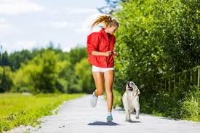

socio-kulturní faktory
které zahrnují: demografické trendy vývoje společnosti, změny v životním stylu, kvalifikovanost pracovní síly, vztah k práci a zaměstnání, mobilitu obyvatelstva, vztah k životnímu prostředí
technologické faktory
k nim se řadí: informační technologie, nové výrobní technologie (materiály, produktivnější levnější) automatizace procesů, změny v technologii dopravy

Slide 21
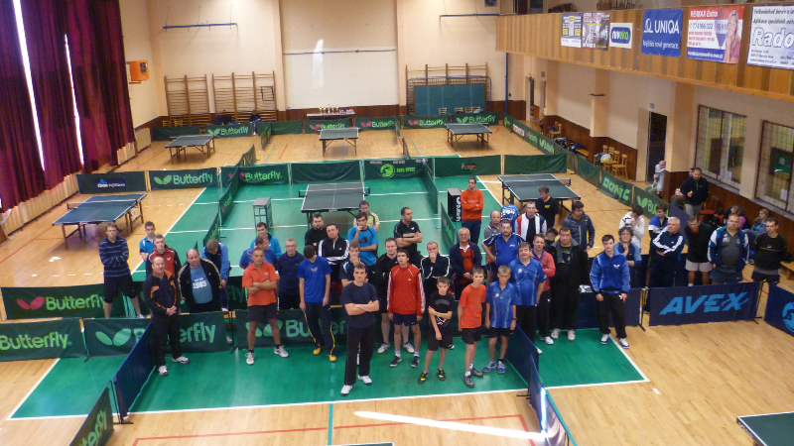
Typologie sportovních organizací
Občanská sdružení
Organizace s mezinárodním prvkem – mezinárodní sportovní federace, které mohou mít na území ČR sídlo, nebo zde působí prostřednictvím své organizační složky
Rozpočtové nebo příspěvkové organizace zřízené ústředním orgánem státní správy nebo v případě příspěvkových organizací i obcí k zajišťování např. vrcholového sportu (dřívější Střediska vrcholového sportu)
Nadace a nadační fondy (podle zákona č. 227/1997 Sb.)
Zájmová sdružení právnických osob
Obchodní společnosti a družstva
Obecně prospěšné společnosti

Slide 22
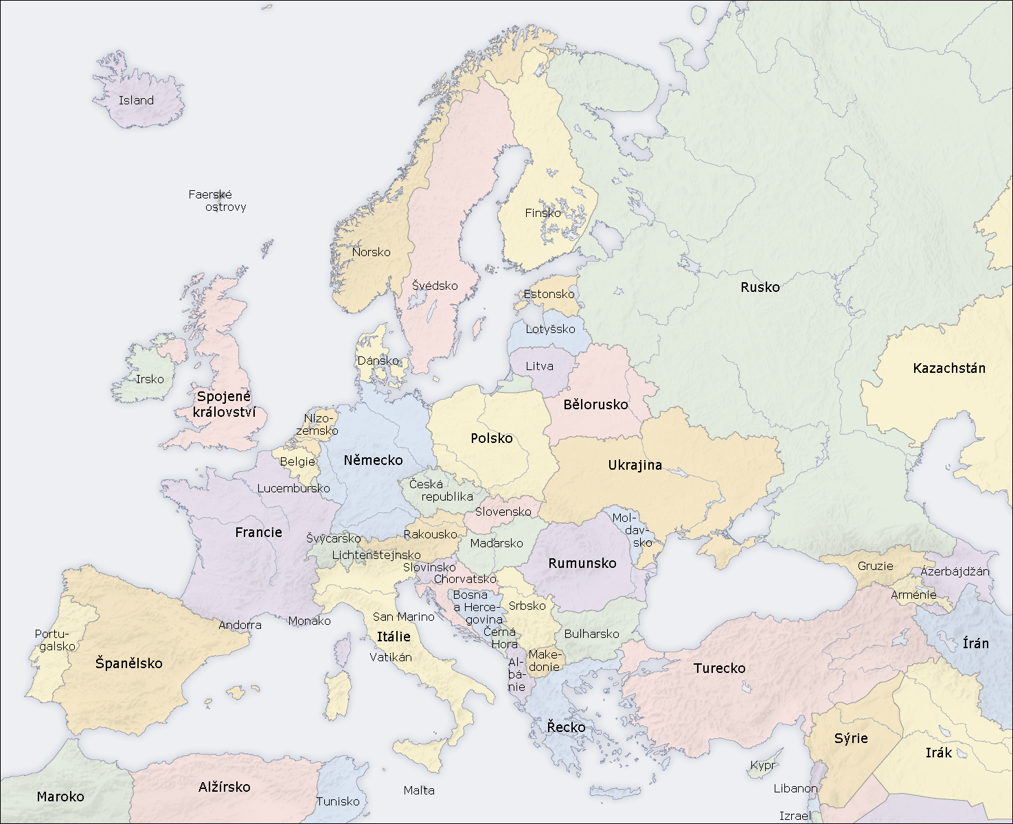
Děkuji za pozornost!

